Slide 1
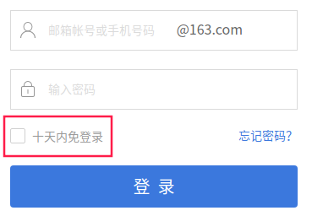
Remember Me

Slide 2
Cookie、 LocalStorage 与 SessionStorage
Cookie
Cookie 是小甜饼的意思。顾名思义，cookie 确实非常小，它的大小限制为4KB左右。
它的主要用途有保存登录信息，比如你登录某个网站市场可以看到“记住密码”，
这通常就是通过 在 Cookie 中存入一段辨别用户身份的数据来实现的。
localStorage
localStorage 是 HTML5 标准中新加入的技术，它并不是什么划时代的新东西。早在 IE 6 时代，就有一个叫 userData 的东西用于本地存储，而当时考虑到浏览器兼容性，更通用的方案是使用 Flash。而如今，localStorage 被大多数浏览器所支持，如果你的网站需要支持 IE6+，那以 userData 作为你的 polyfill 的方案是种不错的选择。
sessionStorage
sessionStorage 与 localStorage 的接口类似，但保存数据的生命周期与 localStorage 不同。做过后端开发的同学应该知道 Session 这个词的意思，直译过来是“会话”。而 sessionStorage 是一个前端的概念，它只是可以将一部分数据在当前会话中保存下来，刷新页面数据依旧存在。但当页面关闭后，sessionStorage 中的数据就会被清空。

Slide 3
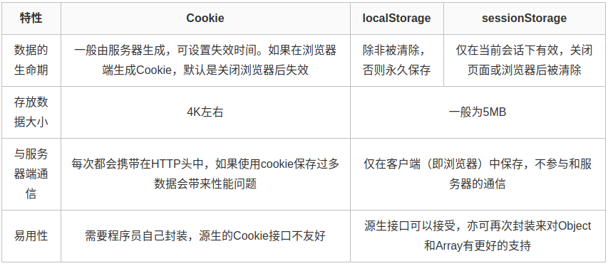
Cookie、 LocalStorage 与 SessionStorage

Slide 4
应用场景
有了对上面这些差别的直观理解，我们就可以讨论三者的应用场景了。
因为考虑到每个 HTTP 请求都会带着 Cookie 的信息，所以 Cookie 当然是能精简就精简啦，比较常用的一个应用场景就是判断用户是否登录。针对登录过的用户，服务器端会在他登录时往 Cookie 中插入一段加密过的唯一辨识单一用户的辨识码，下次只要读取这个值就可以判断当前用户是否登录啦。曾经还使用 Cookie 来保存用户在电商网站的购物车信息，如今有了 localStorage，似乎在这个方面也可以给 Cookie 放个假了~
而另一方面 localStorage 接替了 Cookie 管理购物车的工作，同时也能胜任其他一些工作。比如HTML5游戏通常会产生一些本地数据，localStorage 也是非常适用的。如果遇到一些内容特别多的表单，为了优化用户体验，我们可能要把表单页面拆分成多个子页面，然后按步骤引导用户填写。这时候 sessionStorage 的作用就发挥出来了。

Slide 5
安全性的考虑
需要注意的是，不是什么数据都适合放在 Cookie、localStorage 和 sessionStorage 中的。
使用它们的时候，需要时刻注意是否有代码存在 XSS 注入的风险。
因为只要打开控制台，你就随意修改它们的值，也就是说如果你的网站中有 XSS 的风险，
它们就能对你的 localStorage 肆意妄为。所以千万不要用它们存储你系统中的敏感数据。

Slide 6
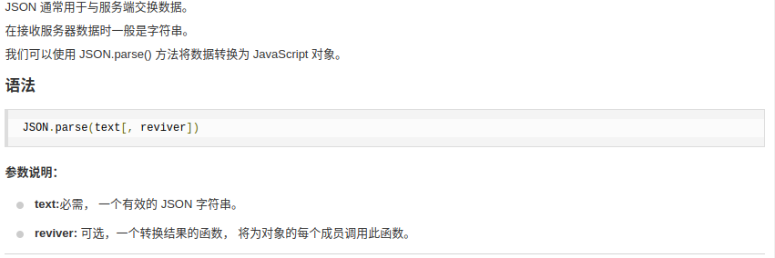
JSON.parse()与JSON.stringify()

Slide 7
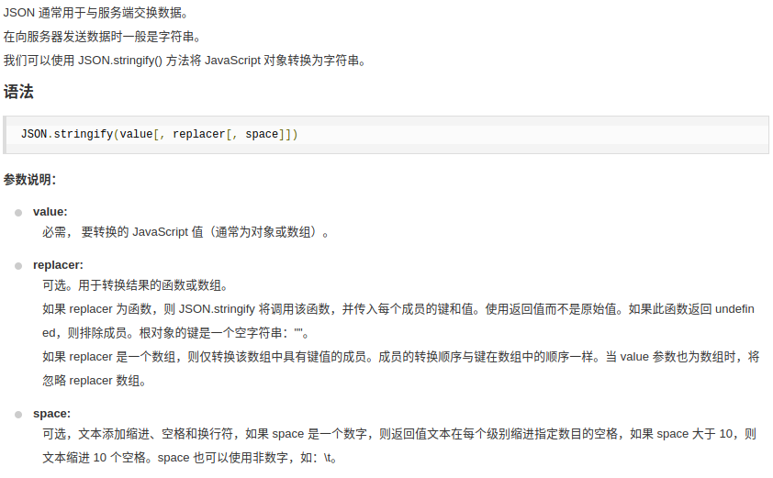
JSON.parse()与JSON.stringify()

Slide 8
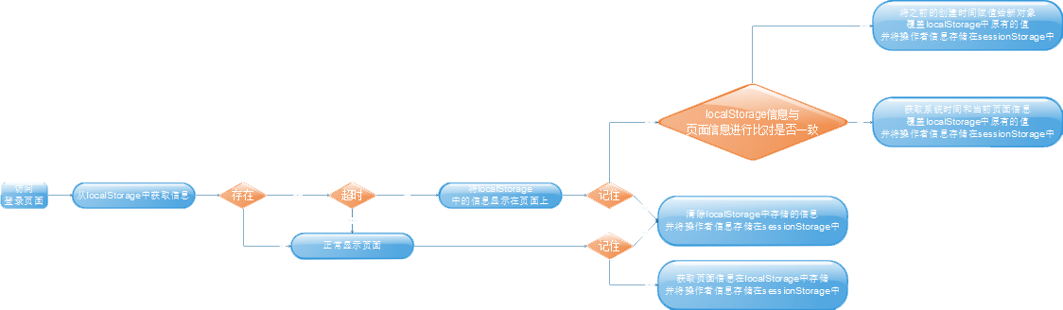
流程图

